Slide 1
แก้ไขครั้งล่าสุดเมื่อวันที่ 4 พฤษภาคม 2568
2301361 SYSTEMS ANALYSIS AND DESIGN

Slide 2
9
Program Design

Slide 3
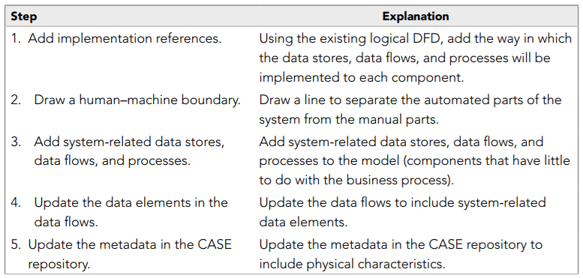
ในยุคแรก ระบบเดิมเป็นกระดาษ ต้องการเปลี่ยนเป็นคอมพิวเตอร์ จึงนิยมเขียน logical DFD ก่อน แล้วค่อยเขียน physical DFD ปัจจุบันทำระบบคอมพิวเตอร์ใหม่เลย ไม่ต้องเขียน logical DFD ก็ได้

Slide 4
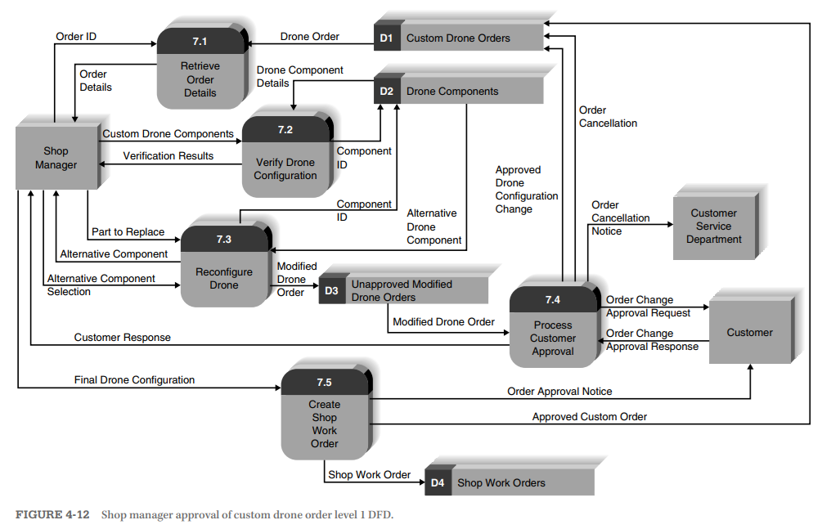
Logical DFD

Slide 5
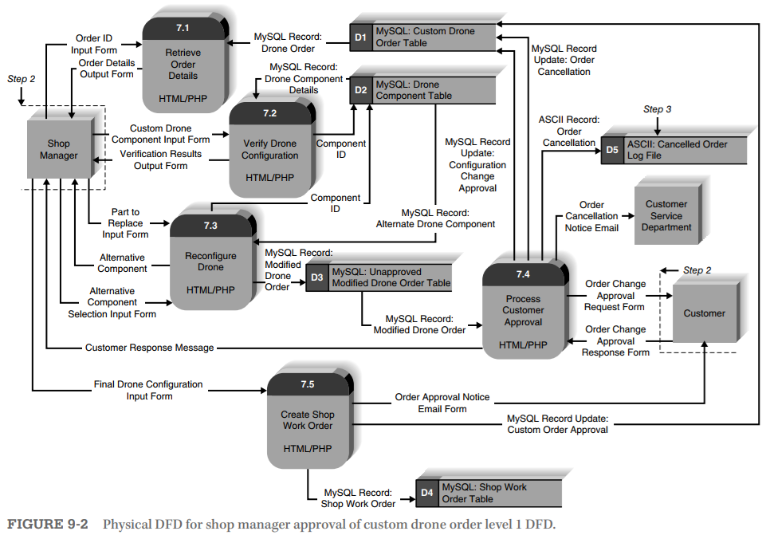
Physical DFD

Slide 6
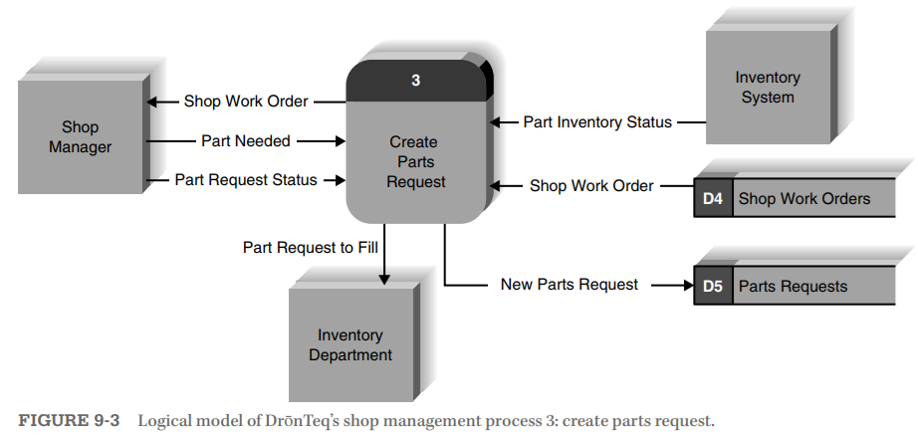

Slide 7
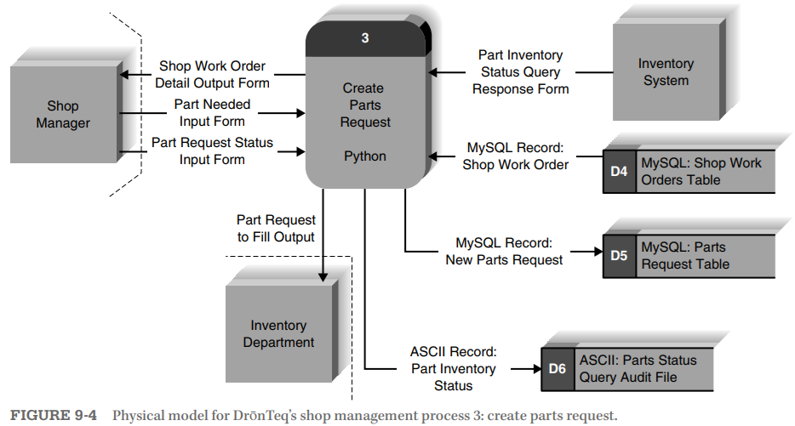

Slide 8
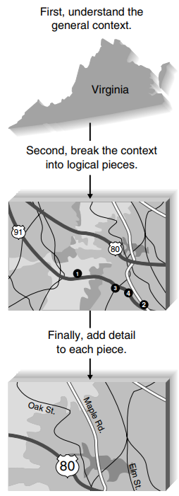
Designing Programs: top-down modular approach

Slide 9
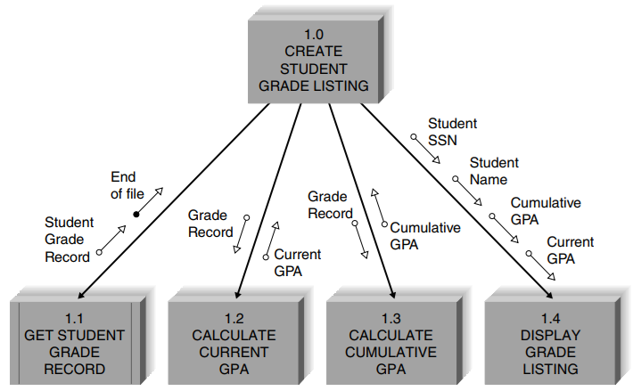
Structure Chart
แนะนำให้ใช้เครื่องมือออกแบบอื่น ๆ (ที่ไม่ใช่ structure chart) ที่ตรงกับเทคโนโลยีที่ใช้
เช่น ถ้าใช้ Web API ก็ต้องออกแบบ controller
การบ้าน เว็บ e-commerce ต้องมี controller อะไรบ้าง? เก็บ shopping cart ไว้ใน cookies

